Slide 1

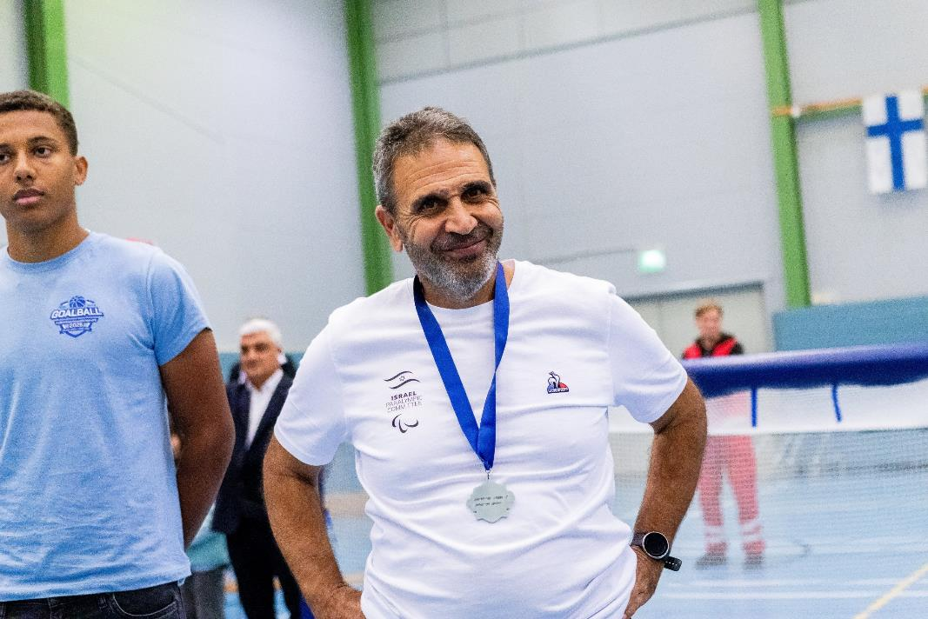






















שער
121
נובמבר 2025
המאמן רז שהם מוביל את נבחרת הנשים בכדורשער לסגנות אליפות אירופה

Slide 2






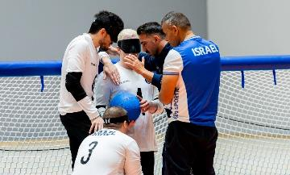

תוכן עניינים
121
נובמבר 2025
מה בפראתון
מה יקרה | 3
משולחן היו"ר | 4
סקירת מנכ"ל | 5
הישג החודש | 6
בעולם | 7
חדשות | 14
בארץ | 17
חם מהשטח | 19
הארכיון זוכר | 21
על רגל אחת | 22
קוראות וקוראים יקרים,
בחודש אוקטובר, הפעילות בארץ היתה בפגרה ואט אט אנו חוזרים לפעילות מלאה.
מחכים לראות ולשמוע אתכם, במגרשים ובאולמות, במסלולי הריצה, בשבילי האופניים, בבריכות ובנחלים ובכל מקום שיש בו ספורט פראלימפי.
בזירה הבינלאומית, בזכות הספורטאים הפראלימפיים דגל ישראל מתנופף בגאון ברחבי העולם, לצד דגלי המדינות המשתתפות ולא פעם הוא נמצא בדגלי הפודיום.
אנו מודים למשפחות שיקיריהן לא היו בבית בחגים כי ייצגו את המדינה בחו"ל, התמיכה שאתם נותנים מהבית, היא חלק בלתי נפרד מהעשייה שמאפשרת את כל זה.
שלכם - צוות הפראתון
עורכת העיתון: קרן איזיקסון
מערכת: לאה שניידר, ד"ר רון בולוטין, ד"ר אסנת פליס דואר
07
בתמונה – נבחרת הגברים בכדורשער בפסק זמן באליפות אירופה. צילום: Essi Kultanen

Slide 3




מה יקרה נובמבר
03 מה יקרה בנובמבר?
תחרויות ואירועי ספורט בארץ ובעולם בחודש נובמבר
30.10-2.11 | ITF3 - טניס בכיסאות גלגלים | טאיוואן
1.11 | אופניים - סובב כינרת | ישראל
2-7.11 | אליפות העולם בגלישה | ארצות הברית
3-6.11 | פיוצ'ר - טניס בכיסאות גלגלים | יוון
10-13.11 | סבב הגביע העולמי - בוצ'ה | פורטוגל
10-16.11 | מאסטרס - טניס בכיסאות גלגלים | סין
11.11 | גביע המדינה לקבוצות – טניס שולחן | ירושלים
18.11 | תחרות אתלטיקה | הדר יוסף
19.11 | אליפות ישראל לילדים ונוער – שחייה | רמת גן
20-25.11 | אליפות אירופה - טניס שולחן | שוודיה
20-23.11 | סבב הגביע העולמי – סייף בכיסאות גלגלים | תאילנד
28.11 | טורניר בדמינטון | ירושלים
28.11 | אליפות ישראל באופני טנדם | כפר יהושוע

Slide 4


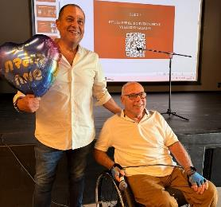

משולחן היו"ר
04 משולחן היו"ר
קוראים יקרים,
החודש חוותה המדינה את אחד הימים השמחים בתולדותיה עם חזרתם הביתה של 20 החטופים החיים.
על חזרתם הביתה העיב שחרורם של האסירים המתועבים, ביניהם רוצח משפחתו של שחקן הכדורסל בכיסאות גלגלים עשהאל שבו. ברצוני להביע את הערכתי למאמץ המיוחד של עשהאל באותם ימים מטלטלים בייצוג המדינה עם נבחרת ישראל באליפות אירופה.
נבחרת ישראל בכדורסל בכיסאות גלגלים שעברה שינויים משמעותיים עם החלפת צוות האימון והצערת הקבוצה, ירדה, לצערנו, לדרג ב'. אין לי ספק שהדבר מחייב בחינת עומק ותמצא הדרך לסייע לנבחרת ולמאמן ליאור דרור להוביל לחזרתה לדרג א.
ברצוני לברך את המאמן רז שוהם ונבחרת הנשים בכדורשער על פודיום חמישי רצוף משנת 2017 באליפות אירופה שהתקיימה החודש בפינלנד. הזכייה במדליית כסף מעודדת במיוחד לאור העובדה שארבע מתוך שש השחקניות שהשתתפו באליפות עלו מנבחרת העתודה. ברכות גם לשניר כהן ונבחרת הגברים אותה הוא מאמן, על המקום הרביעי.
אנו ממשיכים לעסוק בחיזוק המעטפת והחודש ליווה האנליסט אילי שליו את נבחרות הכדורשער והכדורסל בכיסאות גלגלים באליפויות אירופה, על כך תוכלו לקרוא בהמשך הפראתון.
קרן עזריאלי שותפים לקידום הספורט הפראלימפי
אחת מאבני היסוד של הספורט הפראלימפי היא הסיווג, גם בתחום זה אנו שואפים להתקדם. החודש ערכנו השתלמות בהשתתפות עשרות בעלי עניין, שעסקה בעולם הסיווג, מתוך כוונה להגדיל את מעגל המסווגים ולייעל את תהליכי הסיווג.
אחד התחומים בו נערוך בקרוב רפורמה ונקצה עבורו משאבים, הוא תחום השיווק. לאחרונה הנהלת הוועד אישרה פה אחד את מינויה של רוני יבזורי למנהלת השיווק, ומכאן אני מאחל לרוני הצלחה בתפקיד החדש והמאתגר.
בקריאה לשובם המיידי של כל 6 החטופים.
משה מוץ מטלון – יו"ר הוועד הפראלימפי הישראלי וההתאחדות הישראלית לספורט נכים.
ניצלנו את השתלמות הסיווג לחגוג לרמי ז'ק רופא הוועד יום הולדת.
נובמבר 2025 גיליון 121

Slide 5


סקירת מנכ"ל
05 סקירת המנכ"ל
משפחה פראלימפית יקרה.
מאמן שאינו מתחדש ולומד כל הזמן חוטא לתפקידו.
אחת הדרכים לעשות זאת היא באמצעות השתלמויות.
כיוון שההתאחדות היא בעצם איגוד רב ענפי אנחנו משתדלים באמצעים ובתכנון מוקדם מוקפד לקיים השתלמויות רב ענפיות שיענו על צרכים של רוב הענפים ובנושאים חוצה ענפים.
ההשתלמויות הן חובה כי אנו רוצים להעניק לספורטאינו באמצעות המאמנים את הידע והחידושים בעולמות השונים : הטכנולוגיה, המדע, המחקר, תורת האימון, פיתוח יכולות אישיות, המנטלי, הרפואי ועוד.
כמו כן אנו מחויבים מול משרד הספורט לבצע זאת כחלק מעמידה בתנאי הסף של המשרד לקבלת תקציבים ממשרד התרבות והספורט.
השתלמויות אלה הן בנוסף להשתלמויות הענפיות אותן אנו מעודדים לקדם יחד איתכם.
בברכה
ניסים סספורטס, מנכ"ל ההתאחדות הישראלית לספורט נכים.
DANIEL HOWARD FOUNDATION
Blood Flow Restriction (BFR) Training
אימון בהגבלת זרימת דם הינו יישום מוביל וחדשני בעולם האימון והפיזיותרפיה.
באמצעות רצועות לחץ ייעודיות, מצמצמים את זרימת הדם הוורידית לשרירים בזמן פעילות, ומצליחים להפעיל את השרירים בעומס נמוך תוך יצירת תגובה אנאבולית זהה כמעט לאימון עצים.
נובמבר 2025 גיליון 121

Slide 6
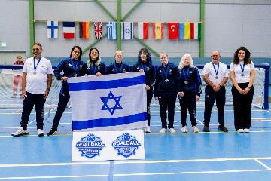
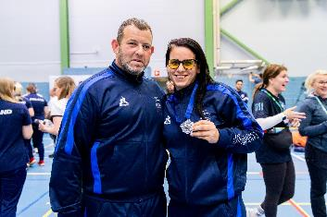
הישג החודש
06 הישג החודש
כדורשער
אליפות אירופה
נבחרת הנשים בכדורשער בהדרכתו של המאמן רז שהם בהישג חסר תקדים: פודיום חמישי רצוף באליפות אירופה מאז שנת 2017.
זו הנבחרת בענף קבוצתי ההישגית ביותר בישראל לאורך זמן. מה שמפתיע באליפות הנוכחית הוא שבניגוד לפעמים הקודמות שהשינויים בסגל היו מינוריים (בין 0 חילופים לחילוף אחד) הפעם החליטו לתת הזדמנות לצעירות ורק 2 ספורטאיות: רוני אוחיון ואלהם מחמיד נשארו מהסגל שזכה במדליית הכסף במשחקים הפראלימפיים 2024 ומדליית הכסף באליפות אירופה 2023.
בשלב הבתים נצחה הנבחרת את כל ארבעת המשחקים:
ניצחון 0-3 על יוון
ניצחון 3-8 על צרפת
ניצחון 1-7 על אוקראינה
ניצחון 4-9 על ספרד
ברבע הגמר ניצחה הנבחרת את פולין 4-8 ובחצי הגמר שוב את אוקראינה 0-2. רק בגמר נעצרה הנבחרת כשהפסידה לטורקיה 10-3
מבקיעות השערים בטורניר:
אלהם מחמיד רוזין – 15 שערים, סלסביל סועאד – 13
רוני אוחיון – 9, רעות ארצי - 2
אל על שותפים לקידום הספורט הפראלימפי
נבחרת ישראל בכדורשער נשים - סגנית אלופת אירופה לשנת 2025!
סגל: אלהם מחמיד רוזין, רוני אוחיון, סלסביל סועאד, רעות ארצי, הדס בר ניצן ושירה עטיה.
המעטפת באליפות:
מאמן - רז שהם, עוזרי מאמן וויסאל שופניה ואריאל פוארטה.
דורית משרקי - פיזיותרפיסטית, עילאי שליו - אנליסט
צילום: Essi Kultanen
אלהם ובעלה מיכאל רוזין שמשחק בנבחרת הגברים. הילדים נשארו אצל סבא וסבתא.
נובמבר 2025 גיליון 121

Slide 7


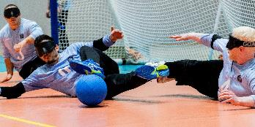
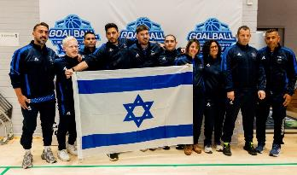
בעולם
07 בעולם
כדורשער
אליפות אירופה גברים
נבחרת הגברים של ישראל סיימה אליפות מוצלחת שקידמה אותה בדרך לקבלת כרטיס לאליפות העולם שתתקיים בשנה הבאה בסין.
הנבחרת שחזרה את ההישג מאליפות אירופה הקודמת, סיימה במקום הרביעי והוכיחה שהיא שייכת לדרג א' באירופה.
את שלב הבתים פתחה הנבחרת ב 2 הפסדים:
3-1 לאוקראינה
5-1 לגרמניה
לאחר צאת יום הכיפורים, התאוששה הנבחרת ונצחה את 2 המשחקים הנוספים בבית:
1-4 ניצחון על פורטוגל
2-4 ניצחון על מונטנגרו
הנבחרת סיימה את שלב הבתים במקום השלישי ובשלב ההצלבות שיחקה מול הנבחרת שסיימה שנייה בבית המקביל – נבחרת פינלנד.
הנבחרת הצליחה להפתיע את הנבחרת הפינית ולנצח 3-4.
בשלב חצי הגמר פגשה הנבחרת שוב את אוקראינה, לה הפסידה 6-2.
בקרב על מדליית הארד, הפסידה הנבחרת לגרמניה 5-0 וסיימה במקום הרביעי הכללי.
המאמן שניר כהן אמר בסיום: "הנבחרת שלנו עברה שינוי בסגל בשנתיים האחרונות נאלצנו לבצע התאמות בסגנון ושיטת המשחק שלנו, עם מיקוד מאוד גדול ביכולת ההגנתית שנראתה לעין לאורך שלבים משמעותיים מהטורניר לעיני כולם, מה שהביא אותנו מרחק נגיעה מחלום המדליה. 
קרן סאסא סטון שותפים לקידום הספורט הפראלימפי
 אנחנו יודעים להתעלות כל פעם מחדש על כל הציפיות ונחזור לעבוד מאוד קשה ולייצר המשכיות והוכחה חד משמעית, שהמקום שלנו הוא בטופ!
תודה רבה לכל העוקבים והדוחפים ואמן שנזכה לראות את כל החטופים שלנו במהרה עם משפחותיהם 🙏".
שחקני נבחרת הגברים:
דורון חודדה, מיכאל רוזין, ריקרדו פרז, ניב בן איש, אור בן דוד ושי אבני.
המעטפת המקצועית באליפות:
מאמן: שניר כהן, עוזר מאמן: ניזר מחאג׳נה
מעסה: אלה ערן, יועצת מנטאלית: עינב נשיא.
צילום: Essi Kultanen
נובמבר 2025 גיליון 121

Slide 8
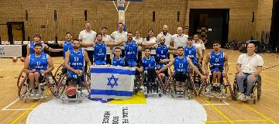
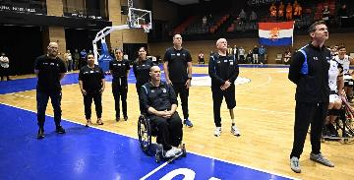
בעולם
08 בעולם
כדורסל
אליפות אירופה
נבחרת ישראל בכדורסל בכיסאות גלגלים בהדרכתו של המאמן ליאור דרור, סיימה את אליפות אירופה במקום ה 11 ותשחק בשנה הבאה בדרג ב', במטרה לחזור מהר ככל האפשר בחזרה לדרג א'.
הנבחרת החליפה את צוות האימון, הרכב הנבחאת התחדש לקראת האליפות הנוכחית, כאשר באליפות אירופה בשנת 23 היה ממוצע הגילאים כ 30 שנים בעוד הפעם היה ממוצע הגילאים כ 25 שנים, בנוסף רבים מחברי הנבחרת שיחקו או משחקים כרגע בחו"ל.
הפעם הקודמת בה ירדה הנבחרת לדרג ב' היתה בשנת 2013, ולאחר טורניר אחד, שבה לדרג א'.
בשנים האחרונות לא הצליחה הנבחרת להתברג בין 8 הגדולות ובכל פעם התמודדה על ההישארות בדרג א' והצליחה בכך.
למרות שיפור ניכר ביחס הסלים, בהשוואה לאליפויות אירופה הקודמות, לא עמדה הנבחרת במשימה להישאר בדרג א'. הנבחרת אף החמיצה הזדמנות לעלות ל 8 הגדולות לאחר הפסד לנבחרת הולנד, במשחק שנגרר ל 3 הארכות.
הנבחרת כללה את השחקנים: זיו אליהו, עשהאל שבו, עמית ויגודה, עידו מימון, מאור לסרי, נתן בוז׳נה, ראדי דגמין, אבראהים בהו, נדב מנחם, עילי ירחי, אלון גריידינגר ושי ברביבי.
צוות מקצועי:
דוד קורן - ראש משלחת, טל רם - מנהל נבחרת, ליאור דרור - מאמן, גדי סלוביק - עוזר מאמן, טופז לושי קיי - מאמנת כושר, אפרת פנחסוב - פסיכולוגית, דורית משרקי - ספורתרפיסטית, דרור אבן זהב - איש טכני
אילי שליו - אנליסט.
אלביט שותפים לקידום הספורט הפראלימפי
המשחקים בשלב הבתים:
הפסד לבריטניה 80-64.
הפסד לצרפת 83-60.
ניצחון על שוויץ 43-83
הפסד להולנד לאחר 2 הארכות 58-53
הפסד לאיטליה 83-49
בקרב על ההישארות, פגשה את נבחרת אוסטריה ולאחר מספר מהפכים בהובלה לאורך כל המשחק, הוכרעה בנקודה 62-61.
במשחק על מקום 11 ניצחה הנבחרת את בוסניה הרצגובינה 44-102.
צילומים: מנסור אחמד.
נובמבר 2025 גיליון 121

Slide 9

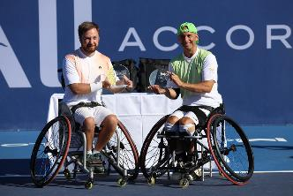
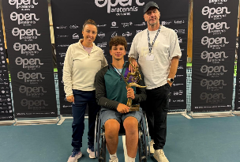
בעולם
09 בעולם
טניס בכיסאות גלגלים
אליפות הריווירה הצרפתית, סופר סיריוס
גיא ששון, 3 בעולם – קלאס 'קוואד', אשר מתאמן אצל מרטיניק דמאין, זכה בתואר סגן אלוף הטורניר, לאחר שנוצח בגמר על ידי סם שרודר שמדורג 2 בעולם. צילום: Grégory Picout
סבב תחרויות בצרפת – סרגי ליסוב
סרגי שדורג 14 בעולם, קלאס 'אופן', יצא ל3 תחרויות בצרפת בסופן התקדם למקום ה 13. המאמנת של סרגי, עופרי לנקרי.
אליפות הריוויירה הצרפתית, סופר סיריוס
טורניר יחידים | העפיל לסיבוב השני
Paratennis du Loiret, ITF2
טורניר יחידים | סרגי שדורג רביעי, ניצח את הטורניר, כולל ניצחון יוקרתי בגמר על טום אגברלנק ההולנדי שדורג שני
BNP Paribas Yvelines, ITF3
טורניר יחידים | מעפיל לחצי הגמר
טורניר הזוגות | זוכה בסגנות יחד עם בן זוג מדרום אפריקה
רשת מלונות דן שותפים לקידום הספורט הפראלימפי
סבב תחרויות בטאיוואן – מעיין זקרי
מעיין זיקרי, שדורגה במקום ה 19 בעולם, השתתפה החודש ב 3 תחרויות בטאיוואן. שקידמו אותה למקום ה 18. מעיין מתאמנת אצל עופר סלע ואסי סטוקול,
Taipei Open, ITF3
טורניר יחידות | סגנית אלופה
טורניר זוגות | אלופה עם בת זוג מבריטניה
Eureka Cup Taiwan, ITF3
טורניר יחידות | מעפילה לרבע הגמר
טורניר זוגות | סגנית אלופה עם בת זוג מתאילנד
ITF3S Kaohsiung, ITF3
טורניר יחידות | סגנית אלופה
טורניר זוגות | אלופה עם בת זוג מתאילנד
פיוצ'ר Montfermeil
אדם ברדיצ׳בסקי, 32 בעולם – קלאס 'אופן', אשר מתאמן אצל עופר סלע, מסיים את טורניר היחידים כסגן אלוף הטורניר
סרגי עם גביע ה ITF2, עופרי המאמנת והמאמן המנטלי בוריס גינזבורג שליוו את סרגי בטורניר.
נובמבר 2025 גיליון 121

Slide 10

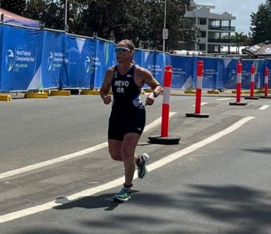
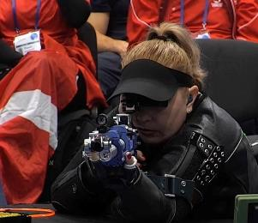
בעולם
10 בעולם
טריאתלון
אליפות עולם
עתליה נבו, השתתפה החודש באליפות העולם שנערכה באוסטרליה.
עתליה שמתמודדת בקלאס PTS3 ומדורגת 7 בעולם, התחרתה מול המדורגות 1,2 ו 6 וסיימה רביעית.
עתליה סיימה את 750 מטר שחייה, 20 קילומטר רכיבה על אופניים ו 5 קילומטר ריצה בזמן של 1:34.01 שעות.
ארז אייזנברג המאמן, אמר בסיום: "עתליה מסיימת את אליפות העולם במקום הרביעי עם ביצוע מעולה וצבירת ניקוד משמעותית על מסלול מאתגר ומרובה בעליות, תוך התמודדות עם מתחרות מהשורה הראשונה.
לסיכום, תחרות מעולה וצבירת נקודות קריטית להמשך הדרך לקראת המשחקים האולימפיים בלוס אנג׳לס 2028".
קבוצת בזן שותפים לקידום הספורט הפראלימפי
קליעה
אליפות אירופה
יוליה צ'רנוי, שמתאמנת אצל גיא סטריק השתתפה בשני מיקצים מעורבים לגברים ונשים באליפות אירופה בקליעה.
10 מטר רובה אוויר
את המוקדמות סיימה במקום הרביעי עם 634.3 נקודות.
ובגמר סיימה במקום החמישי.
במקצה והשתתפו 32 קלעים וקלעיות.
50 מטר - רובה טוטו
למרות תנאי רוח קשים, הצליחה יוליה להשיג 622 נקודות במוקדמות ולסיים במקום הראשון.
בגמר סיימה יוליה במקום השישי.
במקצה השתתפו 29 קלעים וקלעיות.
נובמבר 2025 גיליון 121

Slide 11

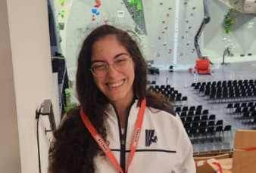
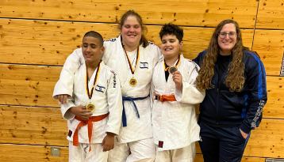
בעולם
11 בעולם
טיפוס
סבב הגביע העולמי - צרפת
המטפסת נגה טואף ממועדון מכבי רוקיז חולון, שמתאמנת אצל יעל טאוב, השיגה החודש את הישג השיא שלה בתחרויות בינלאומיות.
נגה סיימה את סבב הגביע העולמי בצרפת במקום החמישי (ב2 התחרויות הבינלאומיות שהשתתפה עד כה, היא סיימה במקום השביעי)
נגה משתתפת בקלאס rp1 שבה טווח המוגבלויות הוא מאוד גדול ורחב.
את נגה ליווה בתחרות מנהל המשלחת מור ספיר.
מתוך עמוד האינסטגרם של נגה: "...אני בטוחה שעוד יבואו מילים, יחד עם כל התחושות, אגיד בינתיים שאני גאה בעצמי יותר מתמיד ובטיימינג מופלא , החודש אני סוגרת שש שנים כמטפסת וזה היה הביצוע הכי טוב שלי על הקיר. ואיזה זכות יש לי לטפס , לייצג את המדינה שלי להצליח להיות גאה בעצמי, בגוף שלי , להרגיש שייכת..."
אתנה שותפים לקידום הספורט הפראלימפי
ג'ודו
ירדן מאירסון מאמנת קבוצת ג'ודוקות ממועדון פארפייטרס, שהתחרו החודש באליפות גרמניה הפתוחה בג'ודו פראלימפי לנוער, סיפרה על התחרות:
"זאת פעם ראשונה שהמועדון יוצא לתחרות פראלימפית בינלאומית בחו"ל.
אציל עיסא בן 12 התחרה בקטגוריה של עד גיל 18 במשקל 55 ק"ג, הציג יכולת מכובדת עם 3 ניצחונות מרשימים מאוד.
עברי ינאי בן ה13 התחרה בקטגוריה של עד גיל 18 במשקל 73 ק"ג, עשה תחרות טובה וסיים במקום השלישי.
איילת רון התחרתה בקטגוריה של עד גיל 21 במשקל 70+, אחרי קרבות קשים סיימה במקום הראשון.
היה יום מרגש ואני גאה מאוד באציל, עברי ואיילת.
אנחנו עם הפנים קדימה לעבר המטרות הבאות שבראשם להביא את הספורטאי/ת הראשונים של ישראל למשחקים הפראלימפים בענף הג'ודו".
נובמבר 2025 גיליון 121

Slide 12

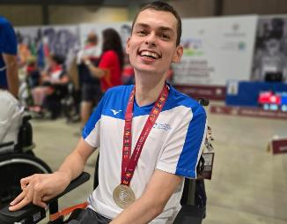
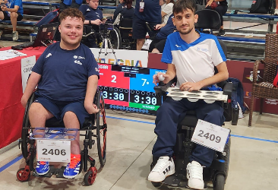
בעולם
12 בעולם
בוצ'ה
צלאנג'ר איטליה
החודש התקיים אחד מטורניר הבוצ'ה המוצלחים ביותר של ספורטאים ישראליים.
ספורטאי נבחרת ישראל אשר מתאמנים אצל אורנה ויסבך:
סרגי בביאן | קלאס BC1, סרגי ניצח לראשונה אליפות בינלאומית, זכה ב17 נקודות דירוג שהביאו אותו ל TOP20 העולמי (מקום 19). ארתור בביאן, עוזר באימון ומלווה אותו על המגרש. בדרך לאליפות הטורניר ניצח:
שלב הבתים | ניצח בשובר שוויון אחרי 3-3 את רולו האיטלקי וניצח 2-10 את סלובדה הסלובקי
רבע גמר | 0-4 בדרבי הישראלי את ניקיטה פרופנקו
חצי גמר | 3-4 את מונטילה הספרדי
גמר | 1-7 את אלזהרני מערב הסעודית
ניקיטה פרופנקו | קלאס BC1, בשלב הבתים ניצח ניקיטה 5-6 את טברי הצרפתי והפסיד 6-5 לורקמר הבלגי, כאמור בשלב רבע הגמר הפסיד לסרגי
אורית קלנר | קלאס BC1, אורית שיחקה בליגה של 5 משתתפות, הפסידה 3 משחקים, נצחה אחד וסיימה במקום הרביעי.
סרגי עם המדליה, צילום גניה ברגר.
קרן אור קיסריה שותפים לקידום הספורט הפראלימפי
בטורניר השתתפו גם 2 ספורטאים צעירים שהתחרו לראשונה בתחרות בינלאומית:
אריאל וקסלר מספיבק איל"ן רמת גן אשר מתאמן אצל איציק אזולאי, וכבר מראה חייל בתחרויות בארץ, סיים את הטורניר הבינלאומי הראשון שלו במקום הרביעי בקלאס BC4 מתוך 11 משתתפים לאחר שנוצח בקרב על הארד. בדרך לשם:
שלב הבתים: ניצח את מקלאנד הבריטי 2-7, 1-6 את פונטין האוסטרלי ו 1-7 את שרסנקי הקרואטי
הפסיד בחצי הגמר לגיאקאז ההונגרי 6-2 והפסיד בקרב על הארד 5-3 לפונטין האוסטרלי
אוראל יעקוב מאיל"ן חיפה אשר מתאמנת אצל אורנה וייסבך, סיימה בשלב הבתים לאחר 2 הפסדים וניצחון בינלאומי ראשון.
את המשלחת ניהל איציק אזולאי בעזרתה של גניה ברגר שגם דאגה לסיווג ולעיסוי,
בנוסף לספורטאים השתתפו גם 3 ישראלים בצוות הטורניר. רונית שמש וייסלר היתה חלק מצוות הסיווג ואורנה וייסבך ואלכס פרידמן בצוות השיפוט.
בתמונה אריאל לאחר הניצחון על הבריטי. צילום: מיכאל וקסלר.

Slide 13

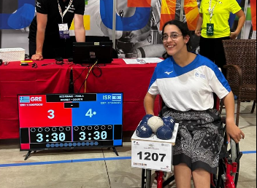
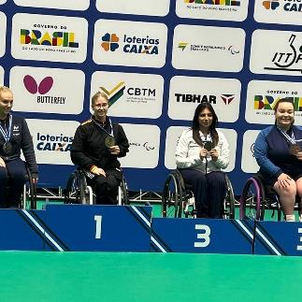
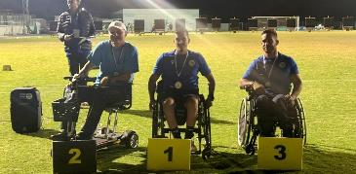
בעולם
13 בעולם
בוצה - המשך
איציק אזולאי, מנהל המשלחת אמר בסיום: "אנחנו שמחים לראות את דור ההמשך הצעיר מראה את הפוטנציאל שלו ומצליח ברמות הבינלאומיות. היה מרשים לראות את הנחישות והפוקוס של הספורטאים שבאו במטרה אחת – לעשות הכי טוב שהם יודעים ומעבר לכך.
רודי פרוגקט שותפים לקידום הספורט הפראלימפי
טניס שולחן
טורניר עלית - טניס שולחן - ברזיל
קרולין טביב זכתה במדליית הארד בטורניר.
יהונתן לוי סיים את הטורניר בשלב שמינית הגמר והרוויח נקודות דירוג חשובות.
המאמן של קרולין ויהונתן - עידן לוי.
טורניר עלית – טניס שולחן - צרפת
קרולין טביב מנצחת משחק ומפסידה משחק בטורניר בשלב הבתים
בתמונה שצילמה ליה ויסבך, אוראל עם הניצחון הבינלאומי הראשון שלה
קשתות
הקשת דימה (דימיטרי) בוזבוז׳ני, ממועדון נכים ראשל״צ שמתאמן אצל יוני מלמד השתתף בתחרות קשתים בקפריסין – גביע הים התיכון וזכה במדליית הכסף.
נובמבר 2025 גיליון 121

Slide 14

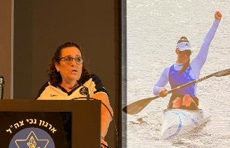
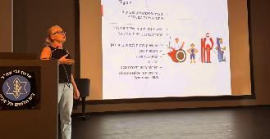
חדשות
14 חדשות
סיווג
החודש התקיימה לראשונה, השתלמות סיווג להרחבת הידע לבעלי עניין בעולם הסיווג הפראלימפי.
בשנים האחרונות, עובר עולם הסיווג הבינלאומי תהליכים קפדניים של התמקצעות מבוססת נתונים ומדינות שלא ישכילו להתמקצע בנושא זה, להקים מאגר מסווגים מקצועי ולמצוא דרכים יצירתיות להביא נתונים המעידים על מוגבלות, יישארו מאחור.
תהליכי הסיווג, הינם קריטיים להצלחת הספורטאים ולשם כך החליטו בהתאחדות ובוועד, להשקיע בהתמקצעות המסווגים בארץ, להגדיל את מעגל המסווגים ולחבר נושאי תפקיד רלוונטיים לתחום.
עשרות בעלי עניין השתתפו החודש בסדנא שהתקיימה בבית הלוחם תל אביב.
יו"ר הוועד וההתאחדות, משה מוץ מטלון פתח ודיבר על גיוס מסווגים חדשים לכל הענפים והחשיבות שהועד וההתאחדות שמים על נושא סיווג.
דוידה קוסף המסווגת הראשית דיברה על:
מבוא | מה הוא סיווג ומדוע הוא קריטי לספורט הפראלימפי
תהליך סיווג בארץ ובחו"ל | הנחיות להגשת ספורטאים לסיווג בארץ והדרישות לתהליכי הסיווג בחו"ל
אתגרים בסיווג | ניתנו דוגמאות להצלחות בערעור על החלטות בסיווג הבינלאומי
ד"ר רמי זק רופא הסגלים הפראלימפיים שגם מלווה חלק מתהליכי הסיווג בחו"ל דיבר על המגבלות המוכרות על פי חוקת ה IPC, על אלו שלא (לדוגמא חרשות או גמישות יתר) והביא דוגמאות מהשטח.
גניה ברגר, מסווגת בכירה, דיברה על המגבלות שקבע הוועד הבינלאומי שמוכרות בספורט הפראלימפי ואיך כל ענף בוחר את המגבלות ואת מינימום המגבלה שבעטיה ניתן להיות ספורטאי בענף.
נור שותפים לקידום הספורט הפראלימפי
מתוך אתר האינטרנט של ההתאחדות והוועד:
מהו סיווג?
הספורט הפראלימפי נותן הזדמנות לספורטאים עם מוגבלויות לממש את הפוטנציאל התחרותי שלהם בצורה הוגנת.
הסיווג הינו תהליך שכל ספורטאי הרוצה להתחרות בספורט פראלימפי, עובר על מנת ליצור את אותה הוגנות.
התהליך מבטיח שבכל מקצה תחרות יתחרו ספורטאים עם יכולת תפקודית זהה.
הסיווג הינו הבסיס עליו מבוסס הספורט הפראלימפי.
נובמבר 2025 גיליון 121

Slide 15

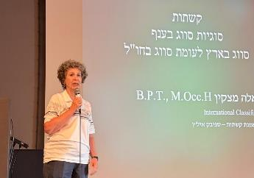
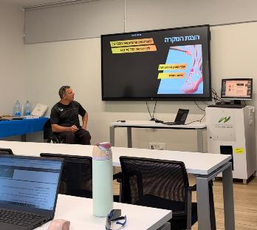
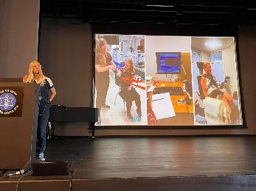
חדשות
15 חדשות
סיווג - המשך
אלה מצקין, מסווגת בענף הקשתות דיברה על האתגרים בהתאמת המוגבלויות של קשתים ישראלים למוגבלויות אשר הענף מכיר בהן
ד"ר אסנת פליס דואר, ראש היחידה לחדשנות ומדע וטכנולוגיות הביאה דוגמאות על חשיבה יצירתית בעזרתה הצליחו לערער על החלטות סיווג לדוגמא, למצוא בדיקות מוסמכות אשר מעידות על מוגבלות שבדיקות קונבנציונאליות לא מראות.
שיבא שותפים לקידום הספורט הפראלימפי
הכשרת מאמני פיתוח יכולות גופניות
במסגרת התוכנית הלאומית להכשרת מאמני פיתוח יכולות גופניות, הציגו המאמנים הפראלימפיים את עבודות הסיום שלהם.
יובל לוטוק, הציג תכנית אימונים חזרה למשחק ותחרות לשחקן טניס אחרי פציעת פרק כף יד
פיליפ הלפרט, הציג שיקום מתקדם (חזרה לתפקוד מלא) לאחר תאונת צניחה (שבר מורכב בשני הקרסוליים (של ספורטאי לא פראלימפי)
אבי דה פילוסוף הציג - אתלטיקה פראלימפית, שילוב בין שיקום, אימון וביצועים תחרותיים
נובמבר 2025 גיליון 121

Slide 16

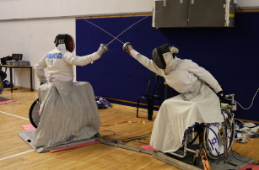
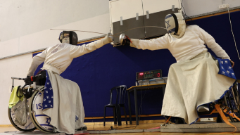
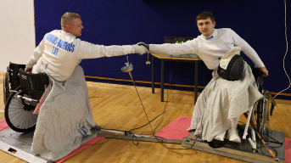
חדשות
16 חדשות
מחנה סייף
תחרות סייף בכיסאות גלגלים
החודש התקיים מחנה אימונים בן שבוע במכון וינגייט בענף הסייף בכיסאות גלגלים.
במחנה השתתפו שישה סייפים פראלימפים ישראלים ושני סייפים זרים, האחד מאוקראינה והשני מלטביה.
ביום האחרון של המחנה נערך טורניר ידידות בכלי הדקר בין כל המשתתפים. בניגוד לתחרויות הבינלאומיות, בטורניר זה לא היתה הפרדה בין המוגבלויות השונות ולא היתה חלוקה לפי הקלאס של הסייף, או חלוקה בין גברים לנשים.
הטורניר הסתיים בניצחונו של הסייף האוקראיני, אולג גורביץ, המדורג ראשון בעולם בקלאס B, הוא גבר על לינור קלמן, המדורגת 8 בעולם בקלאס A, בתוצאה 9-15.
קודם לכן, בשלב חצי הגמר התמודדו קלמן, שגברה על מתוקו ראדה בתוצאה 8-15, וגובריץ' שגבר על אולג נאומינקו מלטביה, זוכה מדלית הארד במשחקים בריו, בתוצאה 12-15.
נאומינקו הגיע עם מאמנו, גינאדי יונובסקי, המאמן את נבחרת אוקראינה, שכרגע מתארחת בספרד בשל המלחמה. גינאדי, אמר בסיום התחרות: "זו לא פעם ראשונה שלי בישראל, הגעתי לכאן כתייר כבר כמה פעמים, אבל זו פעם ראשונה בה אני מגיע כמאמן. קיבלו אותנו כאן בלב חם ואני מודה למארגנים ולמכון וינגייט, יש פה את כל התנאים הנחוצים לספורטאים, נהנינו מאוד ואני בטוח שהמחנה הזה יביא תועלת גם לספורטאים שלנו וגם לשלכם."
קרן אהרון גוטווירט שותפים לקידום הספורט הפראלימפי
מאמני הסייפים הישראלים, הם ויקטור גלז ודימה פודולסקי. ד"ר רוני בולוטין המנהל המקצועי של הוועד וההתאחדות, אמר על המחנה: "״אני שמח שהצלחנו להביא למחנה שני סייפים מובילים באירופה לטובת קידום הענף. ענף הסיף הפראלימפי זכה להצלחות יפות בשנות ה-60, ה-70 וה-80 והמחנה הזה הוא צעד קדימה בפיתוח הענף.
אנחנו רואים בסיף כסאות גלגלים פוטנציאל לגיוס ספורטאים חדשים גם מקרב פצועי מלחמת ׳חרבות ברזל׳ כי בניגוד לענפים אחרים - בענף הזה ניתן לעשות הסבה לספורט הישגי גם בגיל 20+ והוא מתאים במיוחד לקטועי רגליים - ונשמח שישתלבו בו כמו שעשה לאחרונה אלכסיי שרנדוב, פצוע מלחמת ׳חרבות ברזל׳ שהצטרף לענף״.
נובמבר 2025 גיליון 121

Slide 17



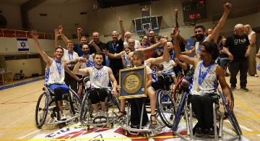
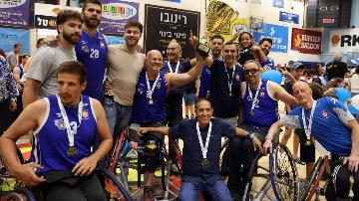
בארץ
17 בארץ
כדורסל בכיסאות גלגלים
עונת המשחקים 25-26 תפתח במהלך חודש נובמבר וצפויה להימשך עד חודש יוני
ליגת העל
בליגת העל ישחקו 9 קבוצות:
האלופה בית הלוחם תל אביב
מחזיקת הגביע כרישי חדרה – בית הלוחם חיפה,
איל"ן ספיבק רמת גן
ארז ספיבק רמת גן
מג'ד אל כרום
בית הלוחם חיפה
תותחני צה"ל – בית הלוחם תל אביב
עודד ראשון לציון
חוסן באר שבע
ליגה לאומית א'
בליגה זו ישחקו 10 קבוצות:
3 קבוצות של בית הלוחם תל אביב:
בית הלוחם תל אביב א'
צה"ל תל אביב א'
צעירים לאומית א'
3 קבוצות של ספיבק איל"ן רמת גן:
אלון ספיבק רמת גן (קבוצת העתודה)
אורן ספיבק רמת גן
ערבה ספיבק רמת גן
והקבוצות הבאות:
בית הלוחם ירושלים
בית הלוחם באר שבע
איל"ן חיפה
כאבול
כמיטק שותפים לקידום הספורט הפראלימפי
ליגה לאומית ב'
בליגה ישחקו 8 קבוצות:
הגולן
כרמיאל
בית הלוחם חיפה א'
בית הלוחם ירושלים
בית הלוחם ירושלים – שומר החומות
שלום ראשון לציון
עדי נגב – נחלת ערן
חוסן באר שבע
בתמונה שצילם דרור פרקש, האלופה בית הלוחם תל אביב עם צלחת האליפות.
מחזיקת הגביע כרישי חדרה – בית הלוחם חיפה,
נובמבר 2025 גיליון 121

Slide 18

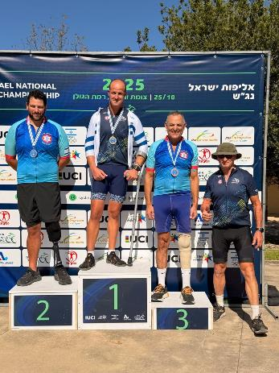
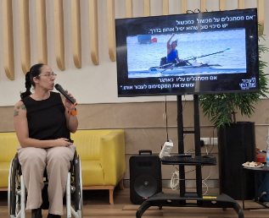
בארץ
18 בארץ
אופני יד
אליפות ישראל – נגד השעון
החודש התקיימו אליפויות ישראל במסלולים נגד השעון.
יחד עם אליפויות האופניים של איגוד האופניים, התחרו גם הרוכבים הפראלימפיים באופני יד.
האליפות ברמת הגולן, המסלול היה באורך 5.7 קילומטר, אותו רכבו הספורטאים הלוך חזור, סך הכול 11.4 קילומטר.
אלוף ישראל באופני יד נג"ש לשנת 2025 - עמית חסדאי מבית הלוחם תל אביב, אשר מתאמן אצל מאיר כרמון ועוזר המאמן קובי לאון.
סגן אלוף ישראל - שרון לוי
מקום שלישי - יוסי פולק
ויתניה שותפים לקידום הספורט הפראלימפי
ימי חשיפה
הרצאה
במסגרת שיתוף הפעולה של ההתאחדות הישראלית לספורט נכים עם חברת בזן, הרצתה החודש החותרת הפראלימפית וכוכבת 'רוקדים עם כוכבים', מורן סמואל, בפני עשרות משוקמים במרכז השיקום בית לוינשטין.
מעבר לחשיבות של ההרצאה עצמה, ישנה גם חשיבות למפגש הבלתי אמצעי שנוצר אחרי ההרצאה, בו משתפים חלק מהמשוקמים בסיפור חייהם האישי.
מורן סיפרה על כך: "בכל הרצאה יש רגע של מפגש עם הקהל שמלווה אותי הביתה. בבית לוינשטין, המקום שבו אני השתקמתי, לקחתי איתי את כולם. ניגשה אלי בסוף ההרצאה בחורה צעירה, קוואדרפלגית ושיתפה כמה המילים שלי הגיעו ברגע שהיא הכי היתה צריכה אותם ועוד בחור פגוע ראש שעדיין לא ממש מצליח לדבר התאמץ רק כדי לומר לי את המילה "תודה". היה מרגש".
נובמבר 2025 גיליון 121

Slide 19

חם מהשטח
19 חם מהשטח
אילי עושה את אירופה
במסגרת ההשקעה הגוברת בהתמקצעות המעטפת אשר מתלווה לספורטאים בתחרויות החשובות בחו"ל, הצטרף האנליסט אילי שליו לצוות שליווה את אליפות אירופה בכדור שער וכדורסל בכיסאות גלגלים, ביקשנו ממנו לספר על תפקידו באליפויות.
שמי איליי שלו, לפני כ 3 שנים הצטרפתי ליחידה למדע, טכנולוגיה וחדשנות של הוועד הפראלימפי, עם הקמת פרויקט האנליטיקס, כאחד משני האנליסטים הראשונים. בחודש אוקטובר ליוויתי שתי נבחרות לאליפויות אירופה: תחילה את נבחרת הנשים בכדורשער בפינלנד, ולאחר מכן את נבחרת הגברים בכדורסל בכיסאות גלגלים בבוסניה.
כאנליסט של נבחרת, אני בתקשורת רציפה עם צוות האימון, מגיע לאימונים, לומד לעומק את הענף ואת סגנון המשחק והשחקנים, ומפתח כלי ניתוח לפי הצרכים של המאמן. המטרה היא לספק לצוות האימון מידע מעמיק, ברור ורלוונטי כדי לתמוך בהחלטות טקטיות בזמן אמת ולהתוות אסטרטגיה לטווח ארוך.
נבחרת הנשים בכדורשער
את נבחרת הנשים כדורשער אני מלווה כבר שלוש שנים, בהן רשמה הנבחרת הישגים יוצאי דופן - כולל מדליית כסף במשחקי פריז 2024.
במהלך הטורניר אנחנו מצלמים את כל המשחקים, ובעזרת תוכנת ניתוח מהמתקדמות בעולם אני מתייג את הווידאו במידע שמאפשר לנו ניתוח מדויק: מי זרקה, מאיזה אזור במגרש, לאן נזרק הכדור, האם ההגנה בלמה בידיים או ברגליים, ועוד. כך אנחנו הופכים את הצפייה למשאב מחקרי - וצוות האימון יכול לקבל ברגע פלייליסטים ייעודיים, למשל של כל השערים שספגה שחקנית מסוימת, או של כל הזריקות המסוכנות שההגנה שלנו התקשתה מולן. העבודה מתחלקת לשני חלקים מרכזיים - ניתוחי וידאו, וניתוחי נתונים מספריים.
משרד הספורט שותפים לקידום הספורט הפראלימפי
כאנליסט של נבחרת, אני בתקשורת רציפה עם צוות האימון, מגיע לאימונים, לומד לעומק את הענף ואת סגנון המשחק והשחקנים, ומפתח כלי ניתוח לפי הצרכים של המאמן. המטרה היא לספק לצוות האימון מידע מעמיק, ברור ורלוונטי כדי לתמוך בהחלטות טקטיות בזמן אמת ולהתוות אסטרטגיה לטווח ארוך.
את נבחרת הנשים כדורשער אני מלווה כבר שלוש שנים, בהן רשמה הנבחרת הישגים יוצאי דופן - כולל מדליית כסף במשחקי פריז 2024.
במהלך הטורניר אנחנו מצלמים את כל המשחקים, ובעזרת תוכנת ניתוח מהמתקדמות בעולם אני מתייג את הווידאו במידע שמאפשר לנו ניתוח מדויק: מי זרקה, מאיזה אזור במגרש, לאן נזרק הכדור, האם ההגנה בלמה בידיים או ברגליים, ועוד. כך אנחנו הופכים את הצפייה למשאב מחקרי - וצוות האימון יכול לקבל ברגע פלייליסטים ייעודיים, למשל של כל השערים שספגה שחקנית מסוימת, או של כל הזריקות המסוכנות שההגנה שלנו התקשתה מולן. העבודה מתחלקת לשני חלקים מרכזיים - ניתוחי וידאו, וניתוחי נתונים מספריים.
וידאו: לקראת כל משחק אנחנו צופים בחלקים המעניינים ממשחקים קודמים של היריבה שלנו, ובחלקים רלוונטיים מהמשחקים הקודמים שלנו. לדוגמה - בלחיצת כפתור אני יכול לייצר פלייליסט של כל הגולים ששחקנית מספר 6 בנבחרת פולין ספגה במהלך הטורניר כדי לזהות את החולשות שלה, או של כל הזריקות המסוכנות שההגנה שלנו התקשתה מולם בטורניר.
נובמבר 2025 גיליון 121

Slide 20

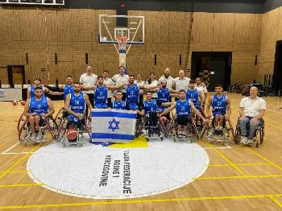
חם מהשטח
20 חם מהשטח
אילי עושה את אירופה
נתונים: בתגיות שיצרתי על סרטי הוידאו, אני משתמש כדאטה גולמי כדי לנתח לעומק נבחרות מסוימות או שחקניות ספציפיות. זה עוזר להבין איזה שחקניות מבקיעות באחוזים גבוהים לעומת אחרות, או באיזה אזורים של המגרש הן יותר מסוכנות. ניתוח סטטיסטי כזה עוזר מאוד גם לזהות דפוסים במצבים מיוחדים כמו פנדלים - אפשר לראות בבירור נטייה של נבחרות ושל שחקניות כשהן זורקות פנדלים, או כשהן מגינות כנגדם.
באליפות הזו צוות האימון השתמש במידע על פנדלים כדי להנחות את השחקניות איך לזרוק כשנשרקו פנדלים לטובתינו, בייחוד בשלבי הנוקאאוט, וראינו עלייה של כ 15% באחוזי ההבקעה של פנדלים לעומת טורנירים קודמים.
כדורסל בכיסאות גלגלים – נבחרת הגברים
את נבחרת הכדורסל התחלתי ללוות מוקדם יותר השנה, לקראת ההכנות לאליפות אירופה. בשונה מענף הכדורשער, בנבחרת הכדורסל עבדתי בעיקר עם מאגרי נתונים סטטיסטיים בינלאומיים. כלומר, הורדת הנתונים, עיבודם וחישוב מדדים מתקדמים.
בהתחלה ייצרתי מדדים מסוימים לרמות הגבוהות בענף, כדי שיהיה לנו בסיס להשוואה. למשל, מהו האחוז הממוצע של קליעה מקו העונשין? כמה שלשות קבוצות זורקות במשחק? מה חוזק הקשר בין כמות איבודי כדור למשחק לבין הפסד במשחק? נתונים כאלה עוזרים להבין באיזה אספקטים של המשחק צריך להתמקד, ובונים בסיס ל“דיאטת זריקות” מותאמת לקבוצה היריבה ולשחקנים ספציפיים.
בזמן האליפות, לפני כל משחק צוות האימון ואני צפינו במשחקים קודמים של היריבה כדי לזהות נקודות חוזקה ונקודות תורפה שלה, וללמוד על סגנון המשחק שלה.
אלדן שותפים לקידום הספורט הפראלימפי
בנוסף, בעזרת הניתוחים הסטטיסטיים, יכלנו לזהות בקלות מי השחקנים המסוכנים של היריבות, ואיפה במגרש הם משחקים יותר טוב. ראינו גם איזה חמישיות משחקות הרבה ביחד, ואיזה חמישיות עובדות הכי טוב.
בעזרת שקלול של דאטה גם ממשחקי נבחרות וגם ממשחקי מועדונים של השחקנים על נתונים שונים כגון: מיקומי זריקות, כמות זריקות, ואחוזי קליעה - יכולנו להראות לשחקנים שלנו מי צריך לזרוק יותר ומאיפה, ואיזה שחקנים של היריבות כדאי לשלוח לקו אם הגיעו למצבים מסויימים.
סיכום
החוויה להיות חלק משתי אליפויות ברמה הזו, עם ספורטאיות וספורטאים כל כך מוכשרים ומחויבים, וצוותים מקצועיים ואכפתיים, היא מדהימה. אני כבר מחכה לאליפויות הבאות - ולהמשיך לעזור לנבחרות שלנו להגיע הכי רחוק שאפשר.
עילי עם נבחרת הכדורסל
נובמבר 2025 גיליון 121

Slide 21

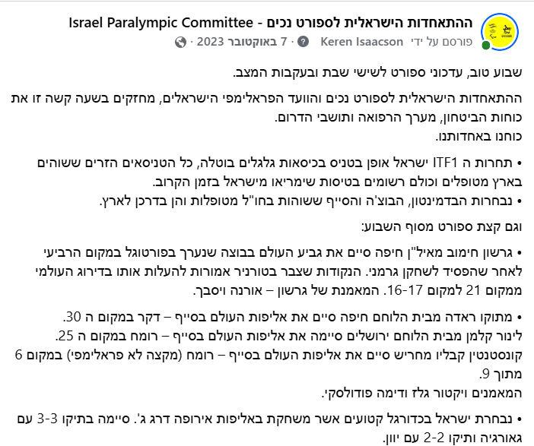
הארכיון זוכר
21 הארכיון זוכר
פנגו שותפים לקידום הספורט הפראלימפי
הפוסט שפרסמנו בפייסבוק שלנו לפני שנתיים ב 7.10.23
נובמבר 2025 גיליון 121

Slide 22

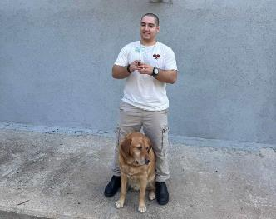
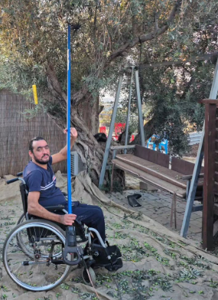
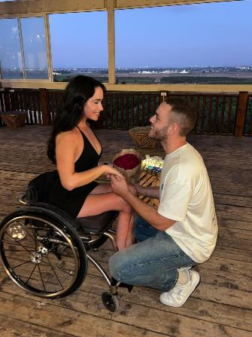
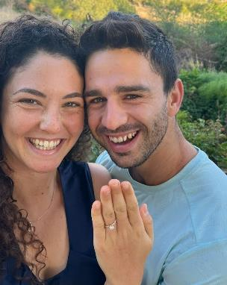
על רגל אחת
22 'על רגל אחת'
רכילות פראלימפית
שחקן הכדורשער דורון חודדה וכלבו לוטו גוזרים כרטיס חוגר ומשתחררים מצה"ל.
השחיין איאד שלבי, מסייע במסיק.
הקיאקיסטית, טליה אילת הסכימה להצעת הנישואין של יהב פדר שהצליח להפתיע אותה בהצעה מרגשת, מושקעת וסודית
מעיין פדן, יוזם ליגת המילואימניקים, יזם בהפתעה הצעת נישואין לשחר מילפלדר החותרת שלנו, שלא היססה לרגע והסכימה.

